Slide 1
Práctica con Net-SNMP
Carlos Armas
Roundtrip Networks
Hervey Allen
NSRC
Preparado con materiales de:
Carlos Vicente
Servicios de Red/Universidad de Oregon
Majordomo@listserv.cs.utwente.nl

Slide 2
Contenido
Utilizar el paquete Net-SNMP para obtener el valor de algunas variables comunes en dispositivos como enrutadores, switches, etc.
Configuración del agente SNMP en un servidor Unix/Linux
Instalación de MIBs populares
Comandos
snmpget,
snmpset,
snmpwalk,
snmptable,
snmpbulkwalk
Algunos scripts simples y útiles utilizando net-snmp
Utilización de un Navegador de MIBs (mbrowse)‏

Slide 3
Instalación
Preferiblemente utilizar los paquetes incluídos en su distribución:
# apt-get install snmp (Ubuntu)
# apt-get install snmpd (Ubuntu)
# yum install net-snmp (Fedora)
snmp - SNMP (Simple Network Management Protocol) applications
snmpd - SNMP (Simple Network Management Protocol) agents

Slide 4
Instalación
Si no, también es posible compilar el código fuente:
Disponible en: http://net-snmp.sourceforge.net
# tar xvzf net-snmp-5.4.2.1.tar.gz
# cd net-snmp-5.4.2.1/
# make
# make install

Slide 5
Instalación de MIBs
Varios de los mayores fabricants (Cisco, HP, etc.) distribuyen sus MIBs privadas, junto con las MIBs estándar.
Si se mezclan estas distribuciones, se termina con MIBs repetidas y a veces incompatibles, lo cual causa muchos errores al cargar
Sería necesario editar manualmente cada vez :-(

Slide 6
Netdisco MIBs
Una opción es utilizar la distribución de MIBs de Netdisco (sólo las MIBs, no el software)‏
Contiene MIBs estándar, y algunas de las más relevantes para
Cisco
Extreme
HP
Net-SNMP
Nortel
Incluye scripts para facilitar la inclusión de MIBs de otros fabricantes

Slide 7
Instalación de MIBs
En www.netdisco.org sección 'Download'
Descargar y desempacar
'netdisco-mibs-0.7.tar.gz' en
/usr/local/netdisco/mibs
Copiar la configuración para Net-SNMP
cp mibs/snmp.conf /etc/snmp/
En situaciones de la vida real, es preferible editar este archivo para eliminar los fabricantes que no le interesen (opcional)

Slide 8
Configuración MIBs (opcional)
vi /etc/snmp/snmp.conf
Buscar la línea 'mibdirs'
Cada categoría tiene un directorio
Eliminar de la lista los directorios que no necesite
Esto agiliza la carga de las mibs cada vez que se ejecute uno de los utilitarios

Slide 9
Configuración del Agente (snmpd)‏
MUY útil
Permite extraer estadísticas de prácticamente todo:
Tráfico, Carga del CPU, Memoria, etc.
Permite agregar variables propias bajo la MIB de net-snmp, con valores extraídos de scripts escritos por usted
Esto es muy flexible
Genera traps para los eventos más comunes:
Carga sobrepasa umbral, etc
Se 'muere' un proceso
Tiene la gran ventaja de ser estándar, por lo que podemos utilizar cualquier herramienta gestora que soporte SNMP
Se configura editando el archivo
/etc/snmp/snmpd.conf

Slide 10
Configuración del Agente
syslocation ColNodo Data Center
syscontact info@colnodo.apc.org
rocommunity public 192.168.0.0/20
trapcommunity public
trap2sink 192.168.1.10 public
proc mysqld
proc apache2
proc sendmail
proc sshd
disk / 10%
load 15 10 10
agentSecName internal
rouser internal
# Nota: Sólo funciona si está compilado con DISMAN-EVENT-MIB
defaultMonitors yes

Slide 11
Configuración del Agente
Iniciar el programa residente (daemon)
# /etc/init.d/snmpd start
Asegurarse de que esté activo
# ps -fe |grep snmpd
# snmpwalk -v 2c -c public localhost

Slide 12
Herramientas de encuesta en linea de comandos: Parámetros comunes
#man snmpcmd
-c Nombre de la comunidad
-v Versión (1, 2c, 3)‏
-m Lista de módulos MIB a incluir
-M Lista de directorios con módulos MIB a incluir
-r Número de intentos (retries)‏
-t Tiempo de espera
-O Opciones de salida
-On : Imprimir en forma numérica (no traducir nombres de variables)‏

Slide 13
snmptranslate
Permite traducir un OID a un nombre:
# snmptranslate .1.3.6.1.2.1.2.2.1.2
IF-MIB::ifDescr
Opciones interesantes: -Td, -Tp

Slide 14
snmpget
Usar cuando se sabe exactamente el nombre o el OID de la variable
¿Cuánto tiempo ha estado encendido el equipo?
#snmpget –v 2c –c public <dirección ip> System.sysUpTime.0

Slide 15
snmpwalk
Cuando se quiere ver un grupo de variables
Mirar las descripciones de las interfaces:
#snmpwalk –v 2c –c public <dirección ip> ifDescr
Mirar los contadores de entrada y salida (en octetos)‏
#snmpwalk –v 2c –c public <dirección ip> ifInOctets
#snmpwalk –v 2c –c public <dirección ip> ifOutOctets

Slide 16
snmpwalk
Cuando no sabemos el nombre exacto de la variable
Guardar la salida de la MIB-II completa en un archivo de texto
snmpwalk –v 2c –c public <dirección ip> > snmp.txt

Slide 17
snmpbulkwalk
Igual que snmpwalk, pero utiliza la operación get-bulk de SNMP
Solicitar la tabla de ARP:
#snmpbulkwalk -c public -v2c <direccion-ip> atPhysAddress

Slide 18
snmptable
Cuando se sabe que un grupo de variables tienen estructura de tabla
La tabla de direcciones IP
#snmptable -v2c -c public <dirección ip> -Ov ipAddrTable

Slide 19
snmpset
Requiere una comunidad con permisos de escritura
Muy inseguro en SNMPv1 y SNMPv2!
snmpset -c private -v 1 switch1 system.sysContact.0 snoc@igc.org

Slide 20
Algunos scripts útiles
Carlos Vicente ha puesto a disposición pública algunos utilitarios:
http://ns.uoregon.edu/~cvicente/download

Slide 21
switchportstats
Provee una tabla ASCII con los valores de las variables más relevantes por interfaz
# switchportstats sw1
Port Admin Oper Mbs InUpkts InNUpkts InErrors OutUpkts OutNUpkts
1 up up 100 31865539 36044466 0 23569440 224780
2 up up 100 17742 9168 0 174581 1364722
3 up up 100 22225470 46703 0 10525934 17436432
4 up down 10 196348 28687 0 651716 3728124
5 up down 10 78 25 0 15436 758
6 up down 10 0 0 0 0 0
7 up down 10 6580 19 0 6596 2059
8 up down 10 1029510 6285 13 2078635 1091331
92 up down 0 0 0 0 0 0
93 up up 0 55341274 36135353 13 37022345 23848206
94 up down 0 0 0 0 0 0

Slide 22
tablediff
Usage:
#tablediff [-i|--interval <seconds>] [-n|--nodiff] [-h|--help] [-e|--exclude <col1,col2,...>] <program>
Takes a table from another program's output and displays values repeatedly every given seconds. Optionally, shows increments instead of absolute values (default).
1) Program's output must be in table form
2) -n causes the actual values to be displayed, instead of deltas
3) -e excludes columns from delta calculations. Column list must be comma-separated.
Example:
# tablediff -i 5 -e 1,2,3,4 switchportstats switch1

Slide 23
macsuck
Extrae la tabla de MAC-a-puerto (forwarding table) de un switch
# macsuck test-switch
00602E011AD6 193 Trk1
00096E0852DE 125 F5
00304883A95F 74 D2
00304827FFBB 76 D4
00E08156DD59 74 D2
0019B9C9ABD3 170 H2
001111EAAEAA 74 D2
000E0C5A6235 77 D5
0004239E342C 173 H5
0007EB2F75C7 43 B19
0002B39A0684 74 D2
00AA00308E36 18 A18
001D09045026 74 D2
0018F362C681 77 D5
0015172D6836 23 A23
001372334064 74 D2
000A9C513A8F 5 A5
003048273F96 41 B17

Slide 24
arpsuck
Extraer la tabla de ARP
# arpsuck test-switch
10.82.50.2 00D00195E001 2264 A
10.82.50.3 00D00195DC02 2264 A
10.82.50.5 0010DCCC6D05 2264 A
10.82.50.20 0001E7C93A03 4300 loopback interface
192.168.60.1 00005E000102 264 B
192.168.60.2 00D00195E006 264 C
192.168.60.3 00D00195DC07 264 C
192.168.60.19 00A069001349 264 D
192.168.60.21 00304827FFBB 264 E
192.168.60.51 0010DC74CCA2 264 F
192.168.60.72 000785804234 264 G
192.168.60.84 0019D16A5F66 264 H
192.168.60.91 00188B48D293 264 I
192.168.60.177 00A0C9F1A968 264 J

Slide 25
Navegadores de MIBs
Difícil localizar variables
En qué parte de la jerarquía se debe buscar?
Difícil de interpretar resultados de snmpwalk
Per tenemos navegadores de MIBs!
Interfaz gráfico
Presentación jerárquica
Descripciones de las variables y los módulos
Interfaz de búsquedas

Slide 26
Mbrowse
Es un navegador MIB que utiliza Net-SNMP
Es código abierto (open source)‏
Disponible en
http://www.kill-9.org/mbrowse/
Tiene bookmarks! ☺

Slide 27
Net-SNMP GUI package
Es un navegador MIB que utiliza Net-SNMP
Es código abierto (open source)‏
Instalación en Fedora:
#yum install net-snmp-gui
#tk-mib

Slide 28
Mbrowse: Instalación
En Ubuntu:
apt-get install mbrowse
También puede compilarse directamente del código fuente:
# wget http://www.kill-9.org/mbrowse/mbrowse-0.3.1.tar.gz
# tar xzvf mbrose-0.3.1.tar.gz
# cd mbrowse-0.3.1/
# ./configure
# make
# make install

Slide 29
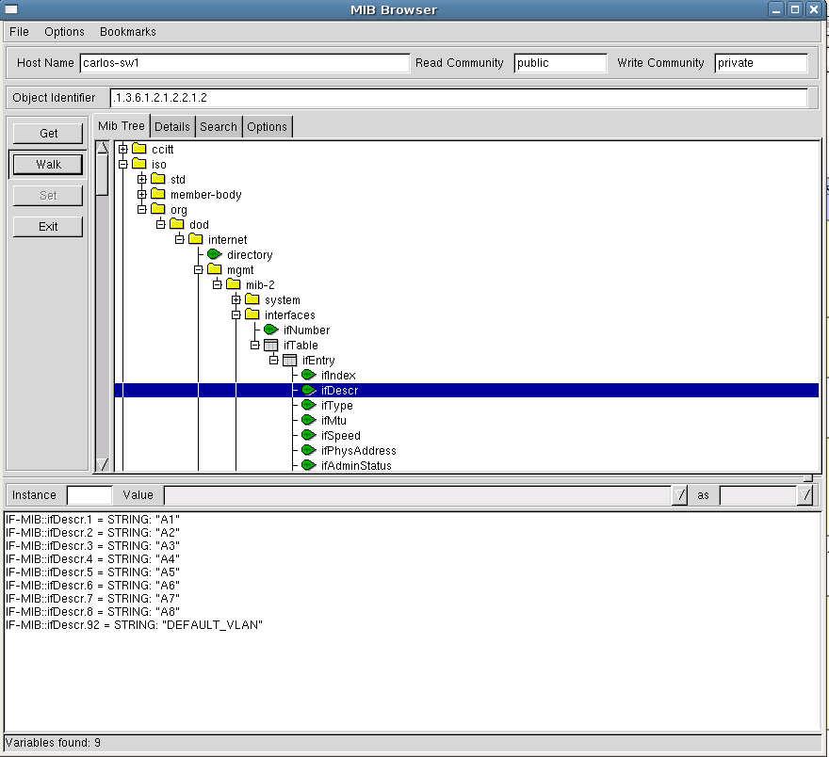
Mbrowse

Slide 30
Ejercicios
Utilizando las herramientas vistas en clase:
Encontrar y visualizar las descripciones de las interfaces de enrutadores del laboratorio
Determinar la utilización (en bytes) de las unidades de almacenamiento locales en los servidores
Cuánto tiempo han estado funcionando los siguientes equipos?
SW1, Firewall, SW2, R1, R2, R3?
Ver diagrama de topología de la red!

